Slide 1
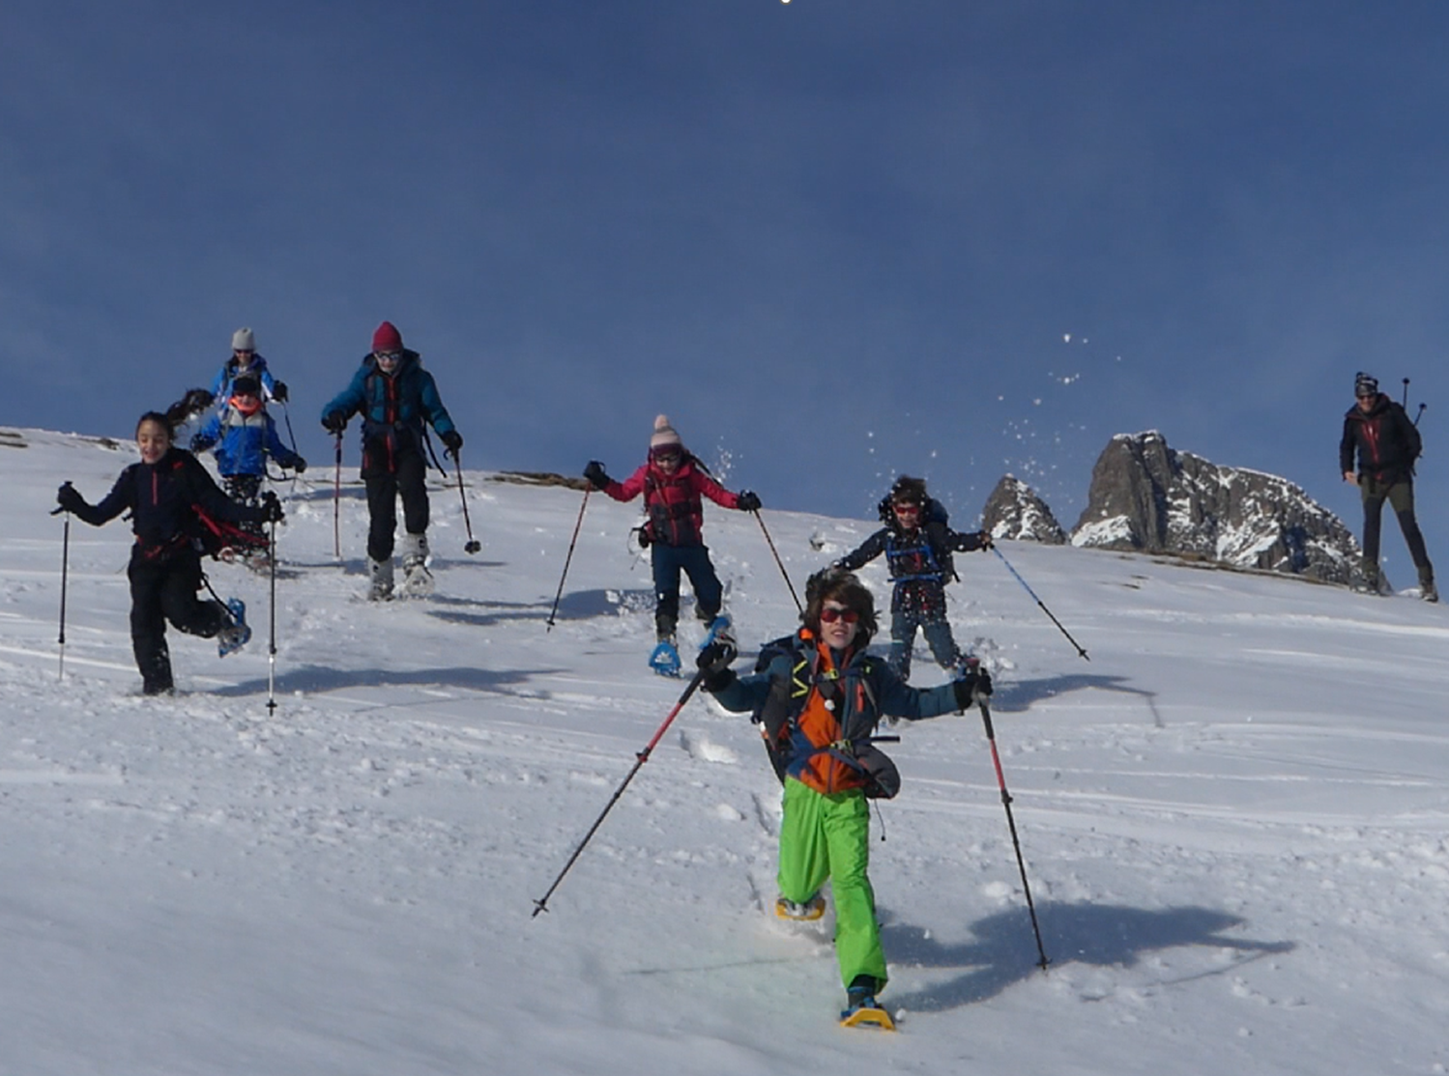



CLUB ALPIN FRANCAIS DE PAU
ASSEMBLÉE GÉNÉRALE
3 NOVEMBRE 2023
Compte rendu annuel
ECOLE D’AVENTURE

Slide 2
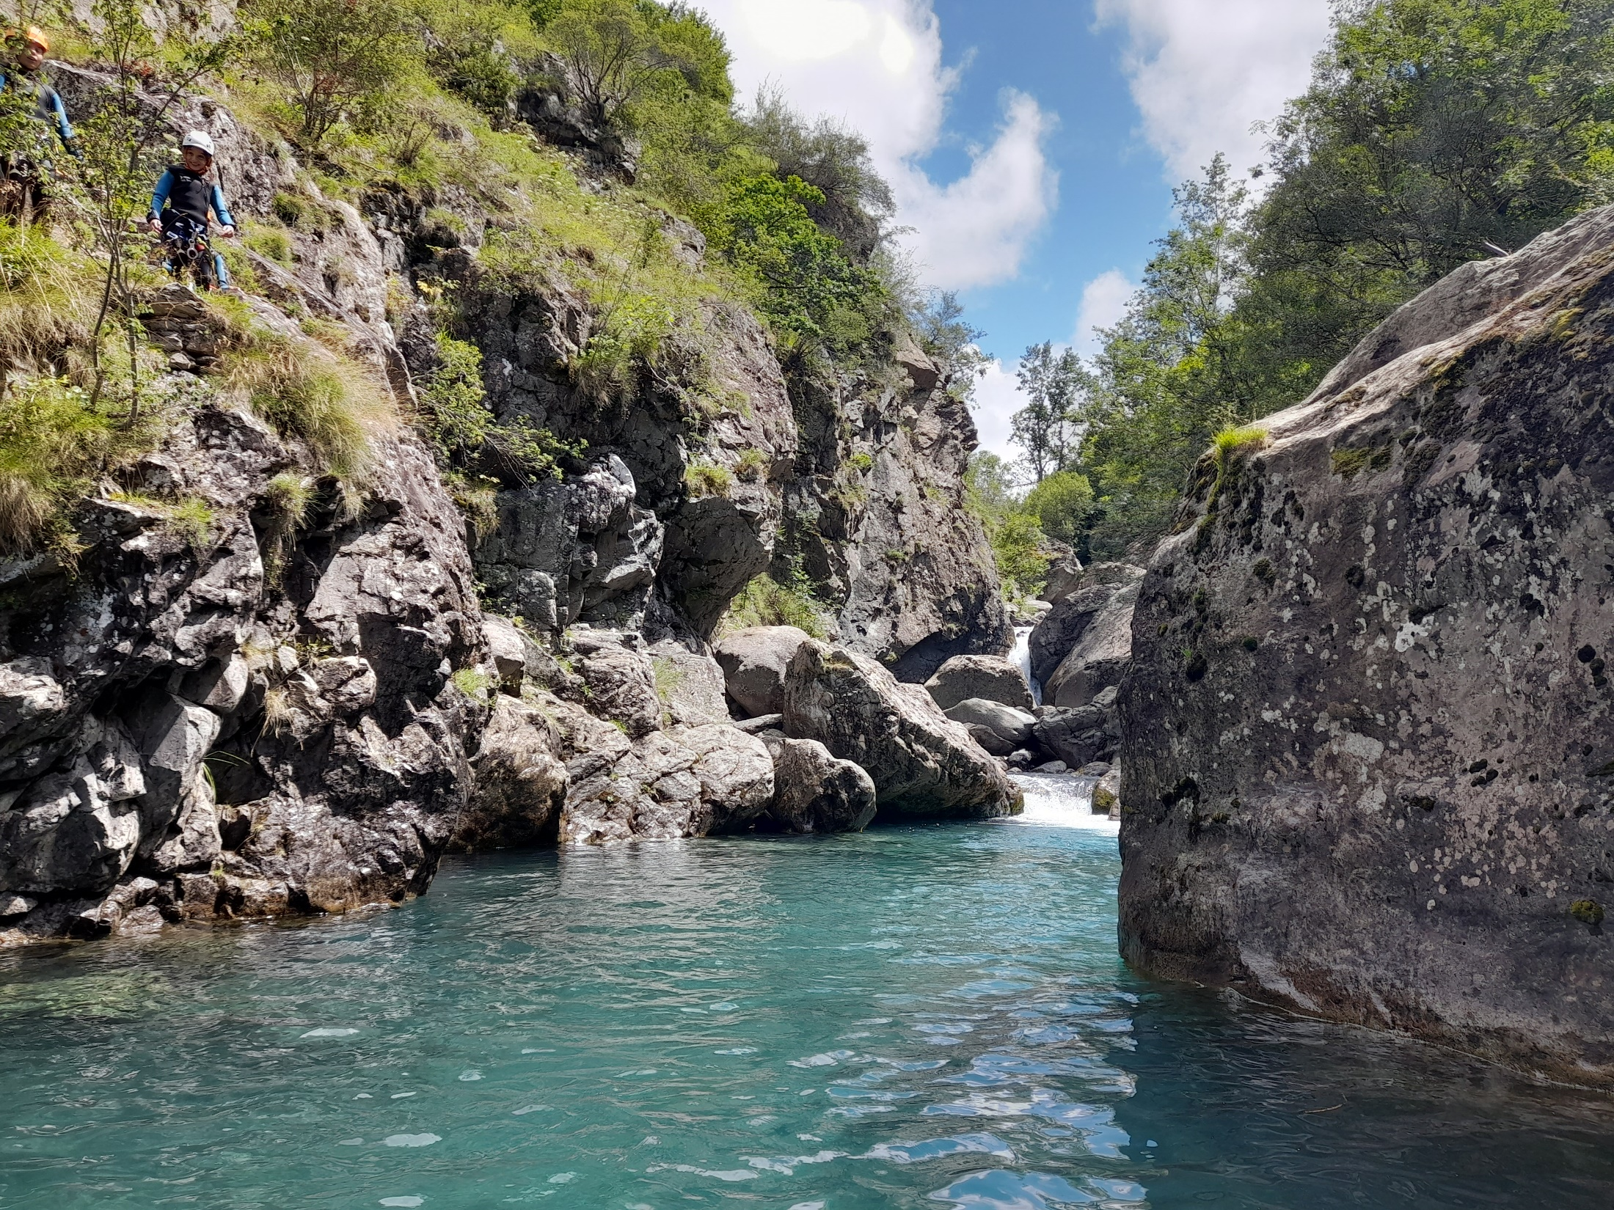

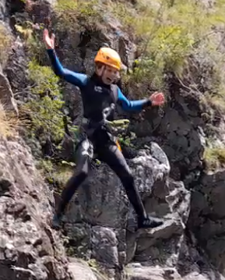
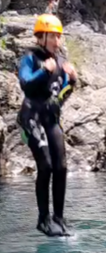

Réalisation 2022-2023
21 journées d’activité
(25 en 2021)
56 enfants inscrits,
34 actifs
Domaine 2
Montagne enneigée
Raquettes
Cascade de glace
2 jours ()
Domaine 3
Sentier et Forêt
Rando/Carto
Vélo de montagne
10 jours()
Domaine 4
Milieux spécifiques
Canyon
Spéléo
Parcours en hauteur
4 jours (=)
Domaine 1
Haute montagne
Alpinisme
Été et hiver
8 jours ()
Club Alpin Français de Pau – Assemblée Générale novembre 2023

Slide 3
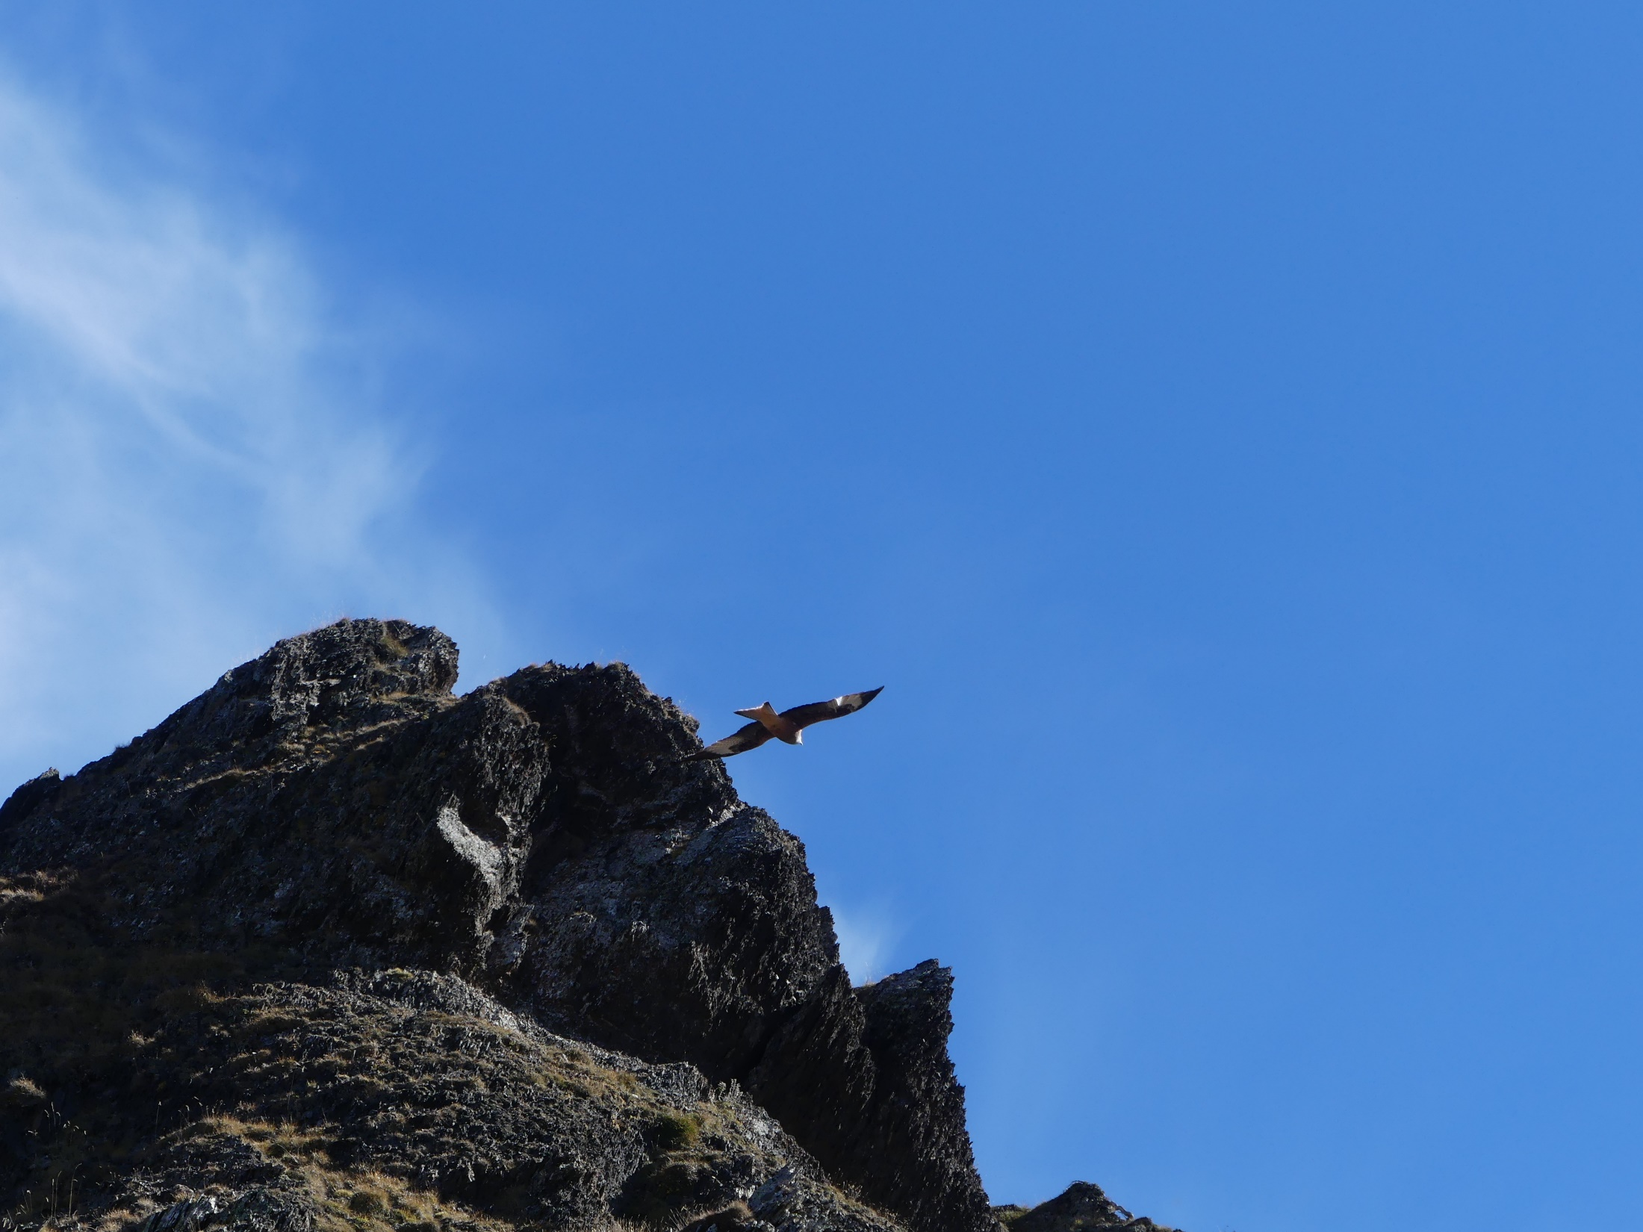
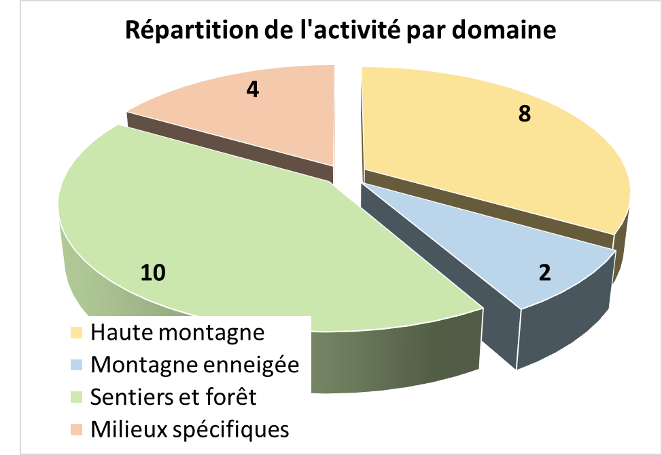
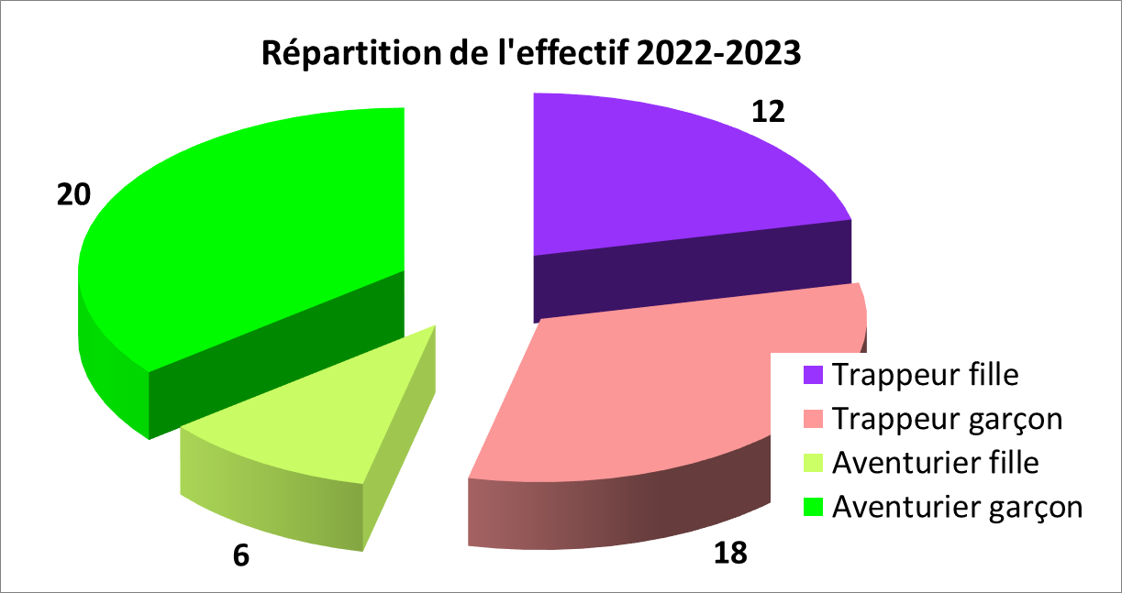
Ecole d’Aventure 2022-2023
Les participants aux sorties :
34 jeunes
(23 garçons, 11 filles)
Les sorties : Programme annuel
(octobre à septembre) : 21 journées:
  séjour Ariège : Oct. 2022 Camp IV (4 jours)
  séjour Pampelune : Déc. 2022 rassemblement (2 jours)
Club Alpin Français de Pau – Assemblée Générale novembre 2023

Slide 4
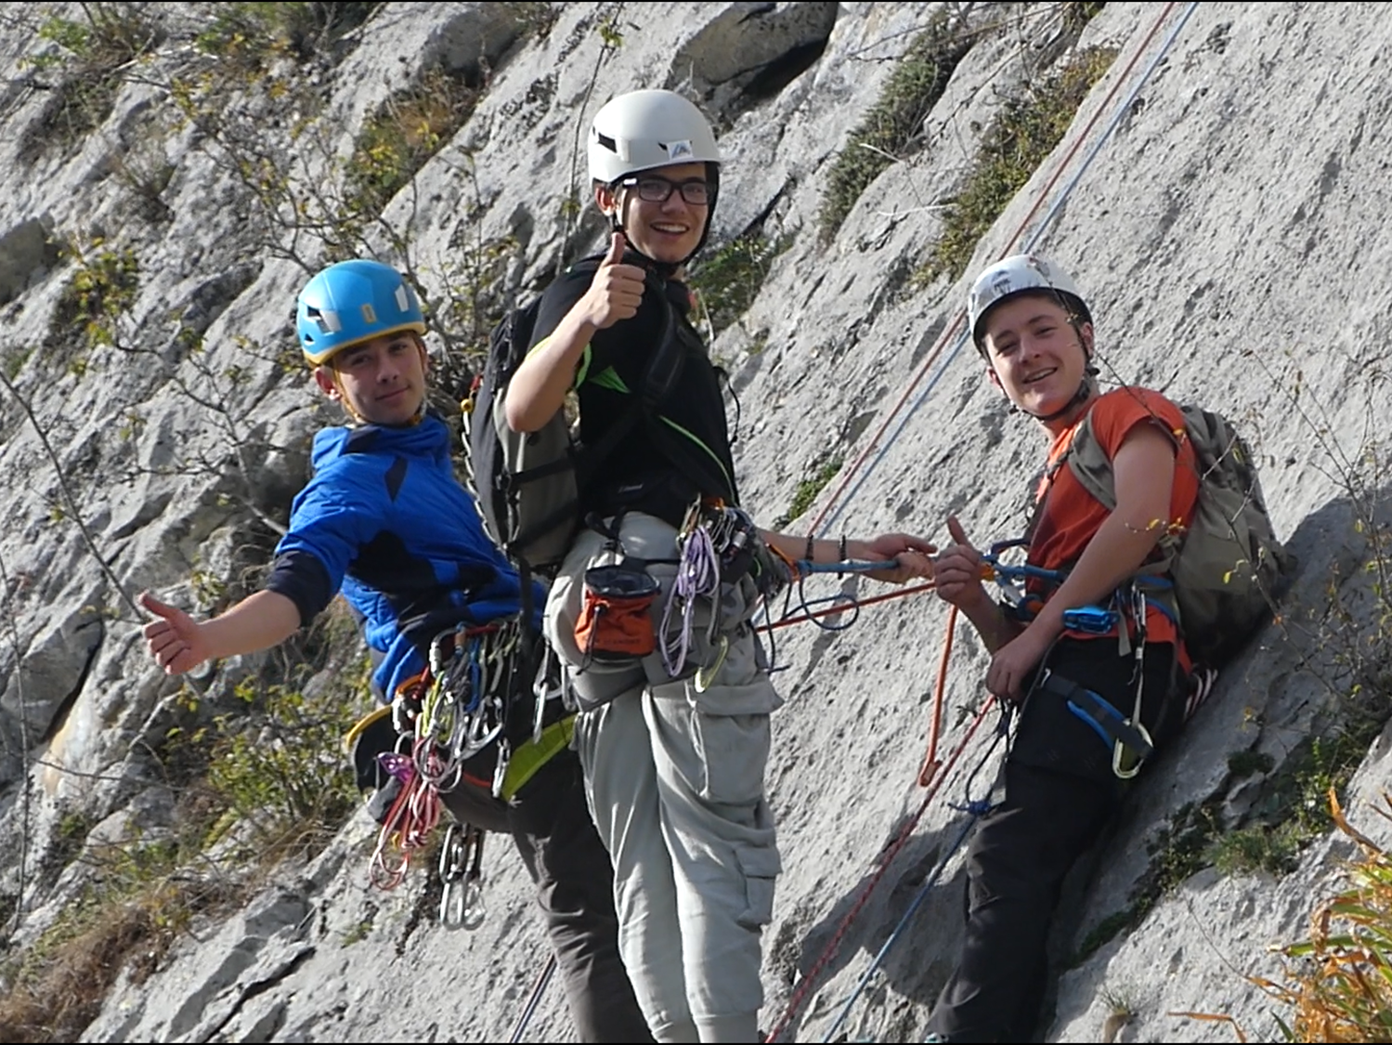
« Avec l’école …
ça vole ! »
Un grand merci
aux 17 cadres
Angélique, Miren, Christine, Marie-Line, Marie
Véronique, Ghislaine, Coraline
Gilles L., Antoine, Jacky, Philippe, Gilles E.,
Didier, Claude, Guillaume, Rémy
aux autres bénévoles, parents et à Sandra
Pour les projets 2023-2024 :
Camp IV annulé (par l’organisateur), 4 jours en remplacement
Camp Nouvelle Aquitaine 18-20 mai 2024
Raid rando alpine début juillet
Merci d’avance aux bénévoles volontaires
Crédit photo: D. Rappin
Club Alpin Français de Pau – Assemblée Générale novembre 2023

